Slide 1
Государственное бюджетное дошкольное образовательное учреждение детский сад № 65 Кировского района Санкт Петербурга
Такой разный Новый год
Образовательная область: «Социально-коммуникативное развитие»
Автор: воспитатель
первой квалификационной категории
Лычковская Анастасия Евгеньевна
Санкт - Петербург 2015г.

Slide 2
Мы привыкли, что Новый Год - это елка, подарки и Дед Мороз. Именно так считают и дети, и взрослые, еще с тех пор, когда были детьми. Кроме этих трех пунктов, к списку про Новый Год обычно добавляют также Снегурочку, утренники, новогодние костюмы, мандарины и фейерверки. А что в других странах думают про Новый Год и как его отмечают?

Slide 3
Россия
В Новый год приходит Дед Мороз и дарит детям подарки, которые приносит в мешке за спиной. Дед Мороз — сказочный персонаж славянского фольклора. В славянской мифологии — олицетворение зимних морозов, кузнец, сковывающий воду. Часто изображается в синей, серебристой или красной шубе расшитой узорами, в шапке (а не в колпаке), с длинной белой бородой и посохом в руке, в валенках. Ездит на тройке лошадей, на лыжах или передвигается пешком. Древние славяне представляли его в образе низенького старичка с длинной седой бородою. Его дыхание — сильная стужа. Его слёзы — сосульки. Иней — замёрзшие слова. А волосы — снежные облака.

Slide 4
Китай
Новый год в Китае празднуют два раза. 1 января – официальный праздник, называемый Юань-дань, который китайцы обычно проводят тихо и скромно. Бурное веселье с ночными гуляниями и пышным застольем приходится на основной Китайский Новый год, когда вместо елки устанавливают Дерево Света и убирают его цветами, гирляндами и фонариками. В доме устанавливают цветущую ветку персика, или украшают дом мандариновыми деревцами, увешанными оранжевыми плодами, символизирующими процветание. Кроме того, люди ставят на алтарь арбузы, красная сладкая мякоть которых символизирует удачу в наступающем году. Многочисленные пожелания счастья, богатства, удачи в делах пишутся на красной бумаге. Конечно, елку в доме китайца под Новый год вы увидеть не сможете.

Slide 5
Англия
В Англии принято на Новый год разыгрывать представления для детей на сюжеты старинных английских сказок. Лорд Беспорядок ведет за собой веселое карнавальное шествие, в котором принимают участие сказочные персонажи: Хобби Хорс, Мартовский заяц, Шалтай-Болтай, Панч и другие. Именно в Англии возник обычай обмениваться к Новому году поздравительными открытками. Первая новогодняя открытка была напечатана в Лондоне в 1843 году. Перед сном дети ставят на стол тарелку для подарков, которые им принесет Санта Клаус, а в башмаки кладут сено - угощение для ослика

Slide 6
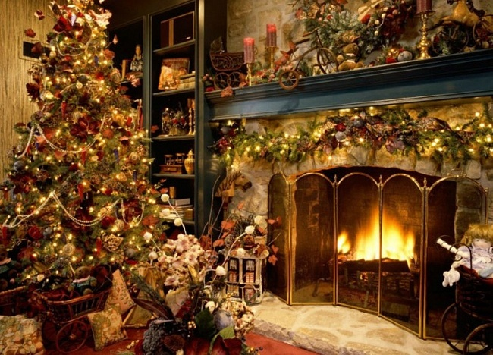
В английских домах к новогоднему столу подают индейку с кашатнами и жареным картофелем под соусом, а также тушеную брюссельскую капусту с мясными пирогами, после чего следуют пудинг, сладости, фрукты. На Британских островах имеет большое распространение обычай "впуска Нового года" - символический рубеж перехода от прошлой жизни к новой. Когда часы бьют 12, открывают заднюю дверь дома, чтобы выпустить Старый год, а с последним ударом часов открывают переднюю дверь, впуская Новый год.

Slide 7
Франция
Франции два Деда Мороза. Одного зовут Пэр-Ноэль, что означает Отец Рождество. Он приезжает к дому на осле с корзиной подарков, проникает в дом через дымоход и кладет подарки в детскую обувь
Второго зовут Шаланд . Этот бородатый старик носит меховую шапку и теплый дорожный плащ. В его корзине спрятаны розги для непослушных и ленивых детей.

Slide 8
Швеция
В Швеции два Деда Мороза: сутулый дед с шишковатым носом — Юлтомтен и карлик Юлниссаар. И тот, и другой под Новый год ходят по домам и оставляют подарки на подоконниках.
Еще в Швеции есть забавная традиция: если родители не могут отучить ребенка от соски, они привозят его в дом к Юлтомтену. Ребенок оставляет свою соску ему, справедливо полагая, что здесь она будет в надежных руках. Говорят, что после такой поездки детишки действительно начинают обходиться без сосок. Зато у Юлтомтена добрая треть дома украшена доверенными ему пустышками.

Slide 9
Германия
Перед самой полуночью немцы взбираются на стулья и с первым ударом часов «спрыгивают» в новый год. Чтобы будущий год был прибыльным, в руке должна быть монета. А счастье и новые силы появятся, если съесть морковку, которую ещё с осени хранили в меду. По традиции, ель – главный атрибут праздника. У древних германцев ель была священным деревом: люди верили, что в ее хвое обитает дух леса, защитник природы. Для встречи Новому году в Германии дома украшают разноцветными гирляндами, венками из хвои и фигурками Санта-Клауса.

Slide 10
Италия
Для того чтобы наступающий год был удачным, итальянцы облачаются в красное белье. Поэтому в новогодние дни все витрины магазинов пестрят красными вещицами. В целом на новый год в Италии принято покупать новые вещи. Вообще говоря, Новый год для жителей Италии это все новое. Отсюда и пошел обычай выбрасывать в Новый год из окон старые вещи. Впрочем, в связи с большим риском получить травму, прогуливаясь под балконами итальянских домов, такая традиция давно вышла из моды. В новогоднюю ночь все привлекают удачу. И делают это всеми возможными способами. Например, для того, чтобы жить в достатке весь наступающий год, в Италии приято класть на подоконники монетки или ставить зажженные свечи.
Самое популярное место в новогоднюю ночь это Пьяца дель Пополо – центральная площадь Рима. Ни один Новый год в Италии не обходится без фейерверков, хлопушек и петард.

Slide 11
Финляндия
В Финляндии Дед Мороз имеет очень смешное название, Йоулупукки. В переводе, это название означает рождественский козел. А такое название дали деду морозу лишь потому, что в рождество он разъезжает на повозке, впряженную козлом.
Выглядит Йоулупукки тоже очень интересно, он одет короткую красную шубу и конусообразную красную шапку. Всегда с ним рядом его помощники гномы, да и сам Йоулупукки, из-за своего низкого роста, очень похож на гномика.
У Йоулупукки есть жена, ее зовут Муори, с которой они уже очень давно живут на горе Корваптуптури. А также он обладает очень тонким слухом, ведь даже сказанное шепотом желание, он может расслышать без труда. Поэтому он знает все желания, которые загадывают ребятишки под рождественские праздники.

Slide 12
Норвегия
Норвежцы ждут подарков от крошечных домовых, которых зовут Ниссе. Очень уж славные они ребята.
Сладкое просто обожают, как малые дети. А носят чудесные и веселые вязаные колпачки. Если Ниссе забредет к вам в дом (ну совершенно случайно!), вы знаете, чем его угостить

Slide 13
США
Везде появляются праздничные декорации, звучат рождественские и новогодние мелодии, все утопает в огнях. Президент США зажигает огни на главной елке Америки, установленной напротив Белого дома. По традиции каждый из 50 штатов присылает в Вашингтон маленькую елочку. Затем все эти елочки с названием штата, откуда они были привезены, размещают вокруг большой елки, и приезжающие в Вашингтон американцы из других штатов спешат сфотографироваться на фоне своей елочки. А в южных штатах, например, во Флориде, украшают не елку, а пальму.

Slide 14
Первые сведения о Санта-Клаусе мы находим примерно в 4-м веке - тогда на территории, где сейчас находится Турция, проживал Святой Николас, славившийся своей щедростью и добротой. После его смерти останки старца предположительно были тайно вывезены в Европу и католическая церковь учредила 6 декабря днем Святого НиколасаИменно голландские переселенцы и познакомили в 17-м веке Новый свет со святым Николасом, который в Америке трансформировался в Санта-Клауса.
Известный всем образ Санты как полноватого добродушного старичка в красной курточке был придуман американским художником Томасом Настом и впервые опубликован в начале 1863 года.
Считается, что Санта-Клаус пробирается в дом через дымоход, чтобы оставить детям подарки. Но даже отсутствие в доме дымохода не должно стать препятствием для нахождения в доме еще одного обязательного атрибута Рождества – чулков для подарков. По легенде, Святой Николас, проезжая мимо дома обедневшего дворянина, заметил повешенные у камина на просушку чулки его дочерей, и бросил в дымоход маленькие мешочки с золотом, которые, упав прямо в чулки, стали приданым девушек.
В Америку Санта-Клаус попадает по-разному. Традиционно он передвигается на санях, запряженных оленями. Но Америка – страна огромная. На Гавайи Санта прибывает на Рождественском корабле или лодке, а в Калифорнию – на доске для сёрфинга.
В Америке у Санта Клауса есть два дома. В Торрингтоне (штат Коннектикут) есть рождественская деревушка, где Санта со своими эльфами раздает подарки. Другой дом находится в Вильмингтоне (штат Нью-Йорк), где расположена деревня Санта Клауса и его северного оленя. Так же Санта Клаус почитаем во всех европейских странах, наряду с их традиционными новогодними покровителями.

Slide 15
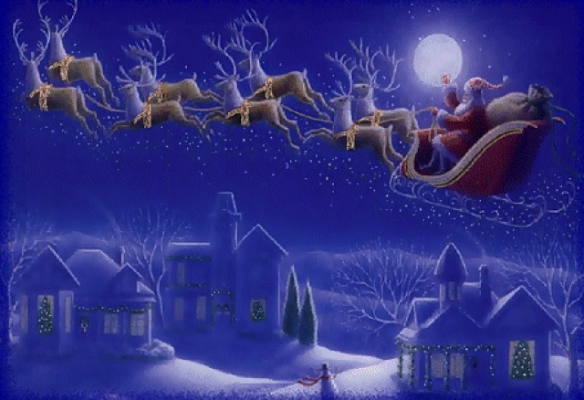
Где бы вы не были, в Швеции, США, Финляндии или России, всех детишек на планете объединяет одно – они не перестают смотреть в окно, в надежде, что та мерцающая в ночи звездочка, это спешащий к ребятам дедушка Мороз

